Slide 1
Проект «Осень золотая»
Воспитатель Щербакова Н. А.

Slide 2
Продолжительность проекта: краткосрочный
Вид проекта: Творческий, групповой, информационный, индивидуально – ориентированный. познавательный, творческий.
Участники проекта: дети, воспитатели, родители.
Возраст детей: вторая младшая группа

Slide 3
Цель проекта:
1. Раскрыть детям красоту природы родного края, разнообразие осенних красок. 2. Воспитывать бережное отношение к природе

Slide 4
Задачи проекта: – Дать представление об осени, как времени года. – Вызывать интерес к исследованию природы. – Формировать умение детей отвечать на вопросы воспитателя. – Развивать творчество. – Привлекать родителей к этому проекту. – Воспитывать интерес к труду в природе, желание помогать взрослым.

Slide 5
Продукты проекта. Аппликация «Грибочки»; рисование «Наши ягоды», коллективная работа «Грибная полянка». Выставка работ совместно с родителями «Осенняя фантазия». Праздник детей «Осень золотая».

Slide 6
Этапы проекта.
1 этап – подготовительный Воспитатели: • Оповещение родителей о проекте. • Составление плана проекта, разработка конспектов НОД. • Подготовить книги со стихами и рассказами об осени. Подготовить материала для продуктивной деятельности. Подготовить консультацию для родителей. Осуществлять подбор сюжетных картин и художественных произведений про осень.

Slide 7
Родители:
Совместно с детьми собирать природный материал для изготовления поделок. Дома вместе с детьми изготавливать поделки из природного материала для выставки в детском саду.
Приготовление костюмов к празднику для детей «Осень золотая»

Slide 8
2 этап – основной (практический)
Познавательное развитие: Проведение бесед на темы : «Время года – осень», «Как изменилась одежда людей», «Какая сегодня погода», «Наши деревья», «Что мы видели по дороге в детский сад», «Дары осени».
Изобразительно-художественная деятельность: Рисование ватными палочками «Наши ягоды», аппликация «Грибочек», создание коллективной работы из пластилина «Грибная поляна».

Slide 9
Речевое развитие: чтение художественной литературы Я. Тайц «По грибы по ягоды», М. Пришвин «Листопад», И. Токмакова «Осенние листья», «Репка» «Под грибом» В. Сутеев, Мешок яблок, разучивание стихотворений к празднику.
Музыкальное развитие: подготовка танцев и песен к празднику, слушание аудиозаписи П. Чайковского «Времена года» «Осень», детских музыкальных произведений

Slide 10
Социально-коммуникативное развитие: сюжетно-ролевые игры «Мы идем на прогулку в лес», «В овощном магазине», «Одень куклу на прогулку»
Дидактические игры: «Найди такой же листик», «Какое время года», «Что лежит в мешочке», «Вершки и корешки», «Четвертый лишний», «С какой ветки детки? » Подвижные игры: «Раздувайся пузырь», «Листопад», «У медведя во бору», «Поедем в лес», «Птички и дождик». Взаимодействие с родителями: консультации для родителей «Советы по формированию экологического воспитания у детей», «Как сберечь природу».

Slide 11
3 этап.
Заключительный этап проекта выставка совместных работ родителей и детей по теме «Осенняя фантазия» из природного материала. Праздник для детей «Осень золотая».

Slide 12
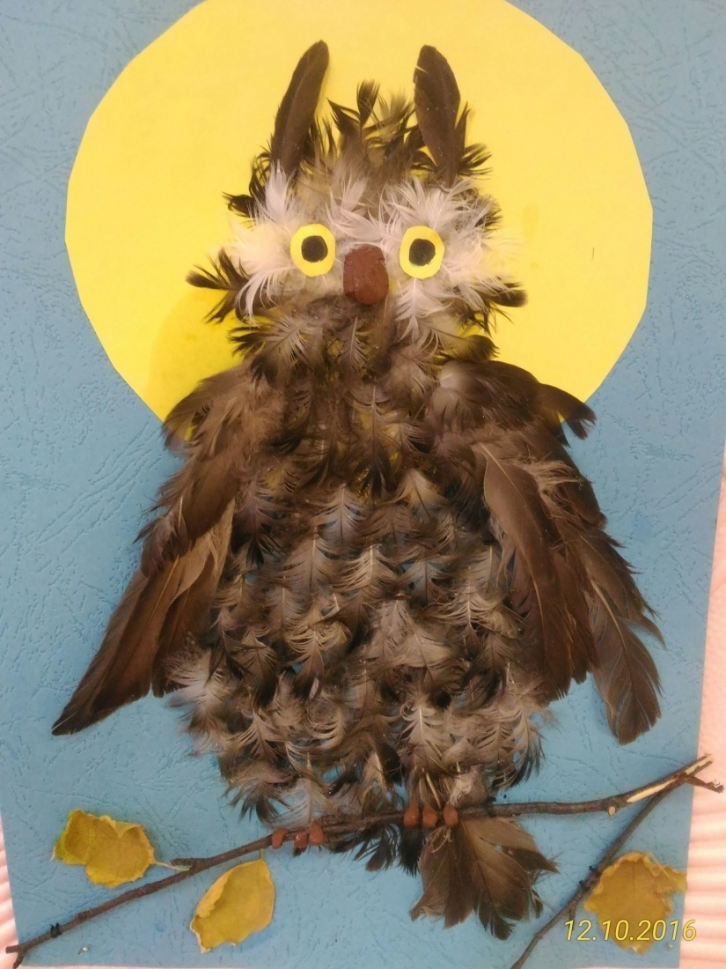
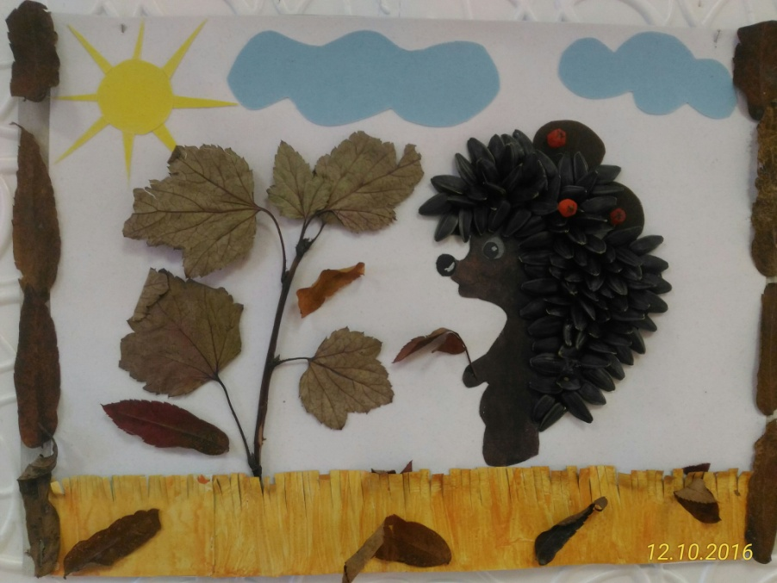
Выставка «Осенняя фантазия»

Slide 13
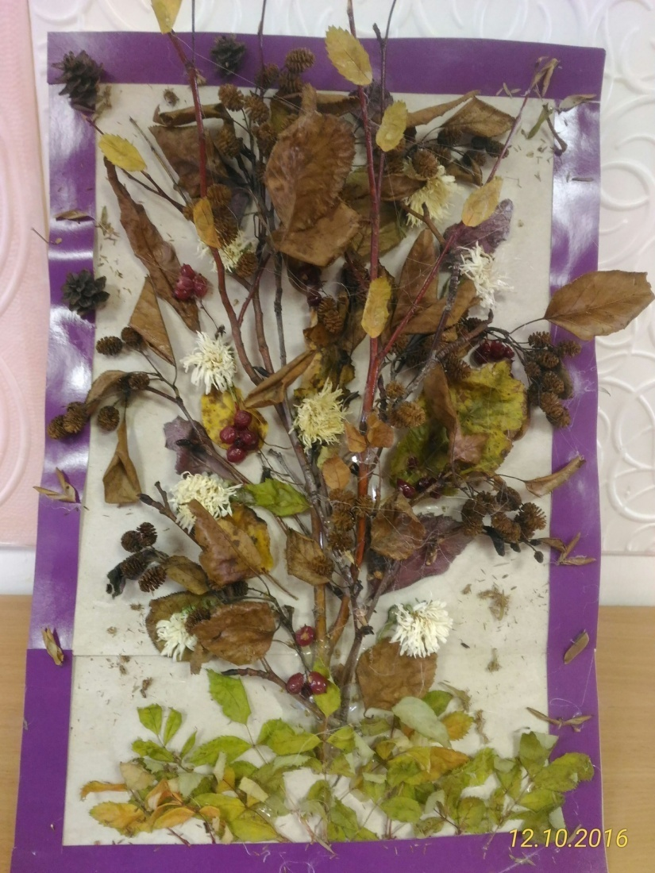
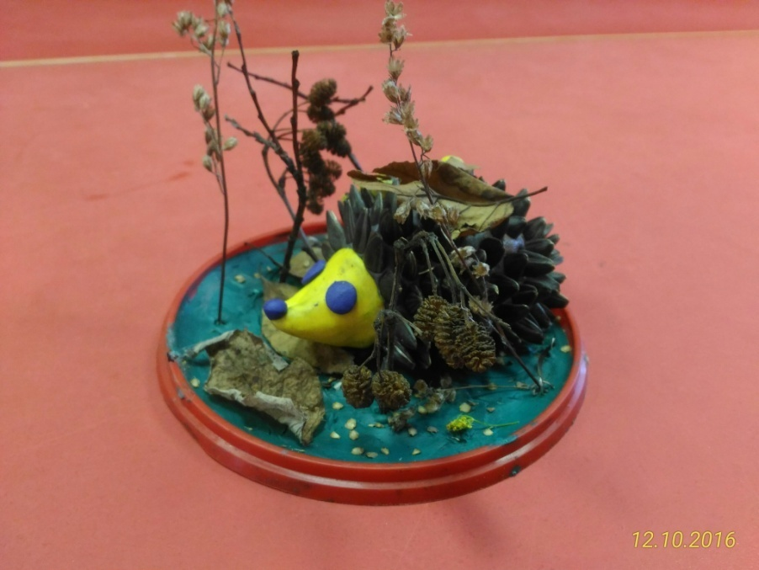
Выставка «Осенняя фантазия»

Slide 14
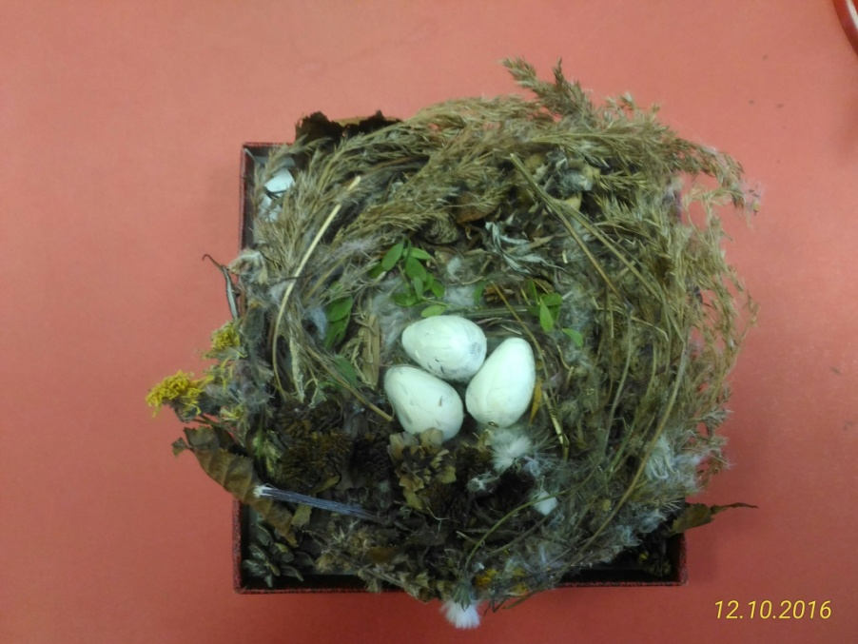
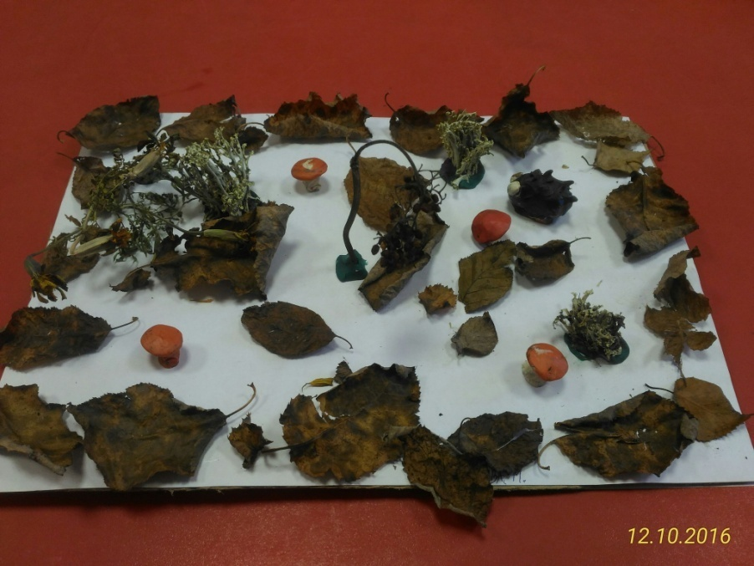
Выставка «Осенняя фантазия»

Slide 15
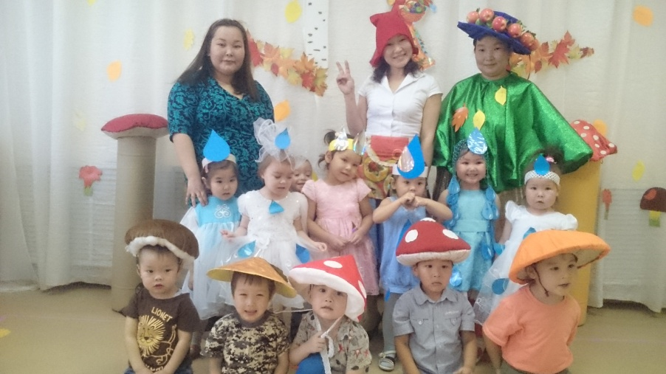
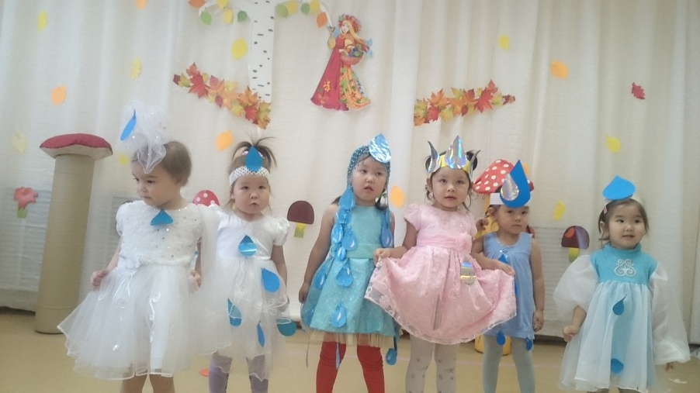
Праздник для детей «Осень золотая»

